Slide 1




上海浦东发展银行信用卡中心 信用卡申请反欺诈咨询项目阶段报告 FICO Great China
2016-08-30

Slide 2





日程
1
阶段性工作成果与亮点
2
3
模型开发
策略开发
2
© 2016 Fair Isaac Corporation. Confidential.

Slide 3

1. 阶段性工作成果及亮点

Slide 4






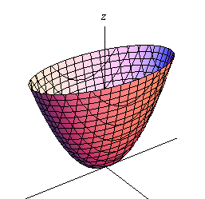

项目当前进度
2016年
4月
5月
5月
5月
业务调研
业务诊断
方案设计
欺诈分析
8月
7月
6月
6月
模型和策略
特征工程
算法开发
规则评估

Slide 5
阶段性成果亮点
完成模型开发：强风险欺诈模型和反照会模型
完成决策树策略开发：强风险策略和反照会策略

Slide 6
2.模型开发

Slide 7
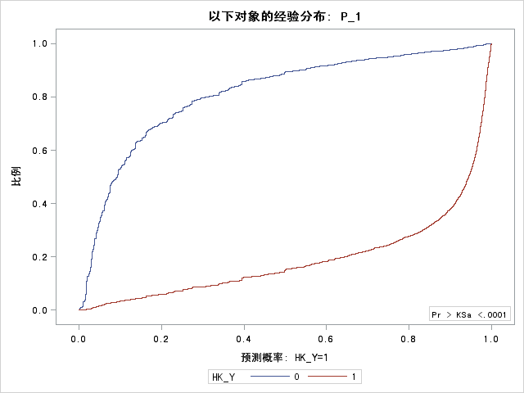
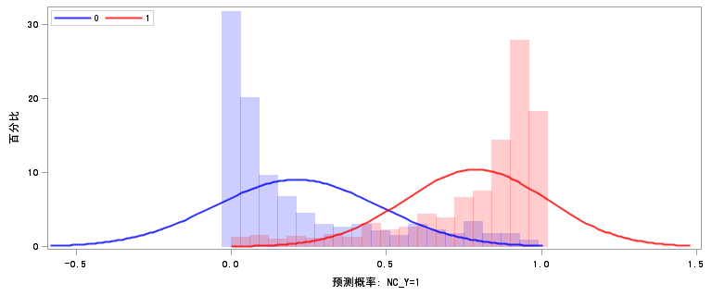
强风险欺诈模型
模型细分 | 入模变量 个数 | KS值
 |  | 训练样本 | 验证样本 | 跨时间检验样本
普通线下申请 | 18 | 47.90% | 40.20% | 40.70%
线上ＰＣ填表进件 | 17 | 75.60% | 74.50% | 77.40%
线上外部商户合作获客 | 17 | 48.40% | 46.10% | 54.00%
线上移动端渠道ＷＡＰ进件 | 22 | 72.10% | 70.90% | 71.20%
线上移动端渠道微信进件 | 20 | 66.20% | 60.10% | 63.00%
征信小白进件 | 11 | 64.60% | 31.60% | 32.60%
KS值

Slide 8
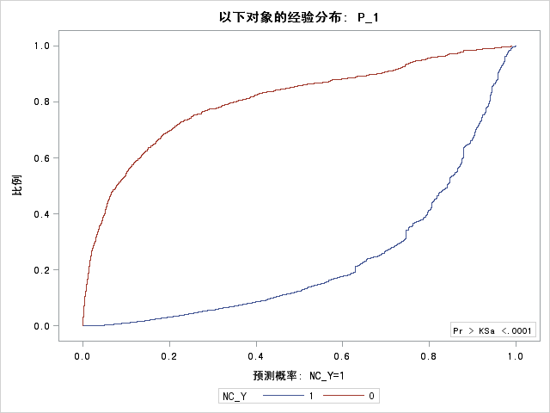
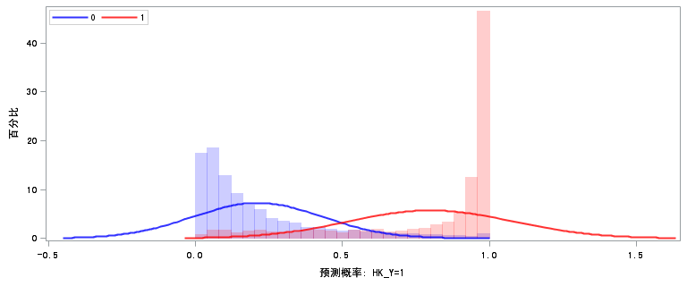
反照会模型
模型细分 | 入模变量 个数 | KS值
 |  | 训练样本 | 验证样本 | 跨时间检验样本
普通线下申请 | 19 | 50.57% | 42.98% | 41.98%
线上ＰＣ填表进件 | 16 | 70.67% | 73.43% | 74.33%
线上外部商户合作获客 | 20 | 49.13% | 45.30% | 48.10%
线上移动端渠道ＷＡＰ进件 | 24 | 70.09% | 68.33% | 71.72%
线上移动端渠道微信进件 | 17 | 59.98% | 56.43% | 60.71%
征信小白进件 | 6 | 50.51% | 32.82% | 29.17%
KS值

Slide 9
3.策略开发

Slide 10
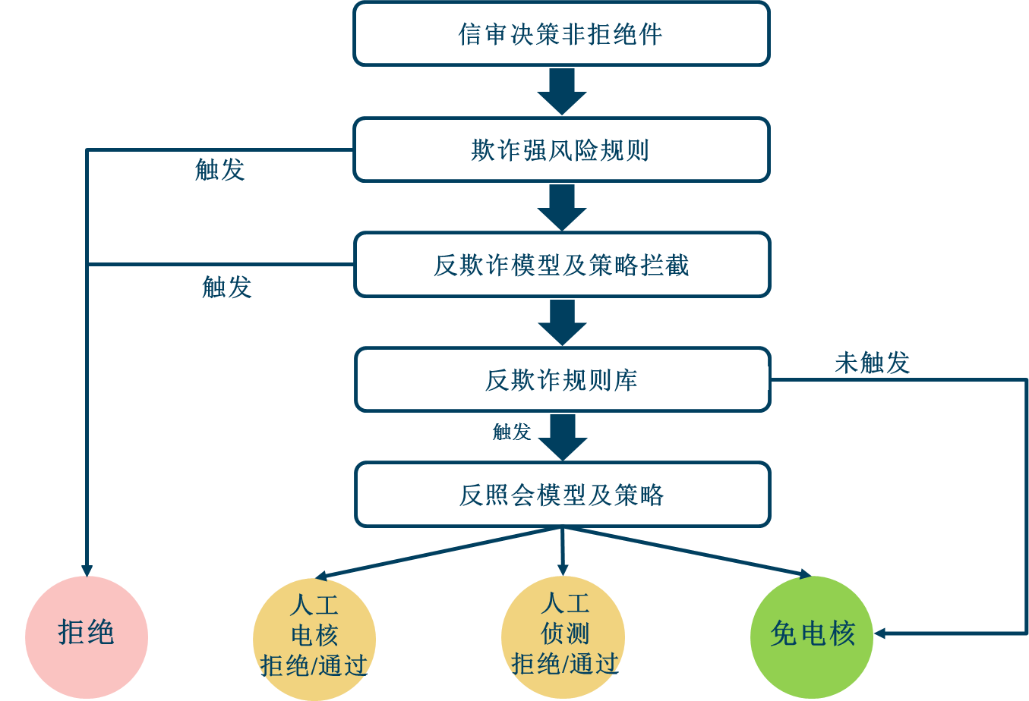
反欺诈项目策略框架

Slide 11


策略整体效果
原有策略
新策略
？
？
通过率
？
？
欺诈率

Slide 12

策略效果比较
？
原有策略
？
模型
？
模型
+
决策树

Slide 13
决策树策略 - 线下进件渠道

Slide 14
决策树策略 - PC填表进件渠道

Slide 15
决策树策略 - 移动WAP进件渠道

Slide 16
决策树策略 - 微信进件渠道

Slide 17
决策树策略 – 征信小白客群

Slide 18

谢谢！

